Slide 1
ADP32F035 移植到 AVP32F035
提升主频以提升运算性能
提升Flash以加大程序容量
进芯电子：唐佳
2026.2.6

Slide 2
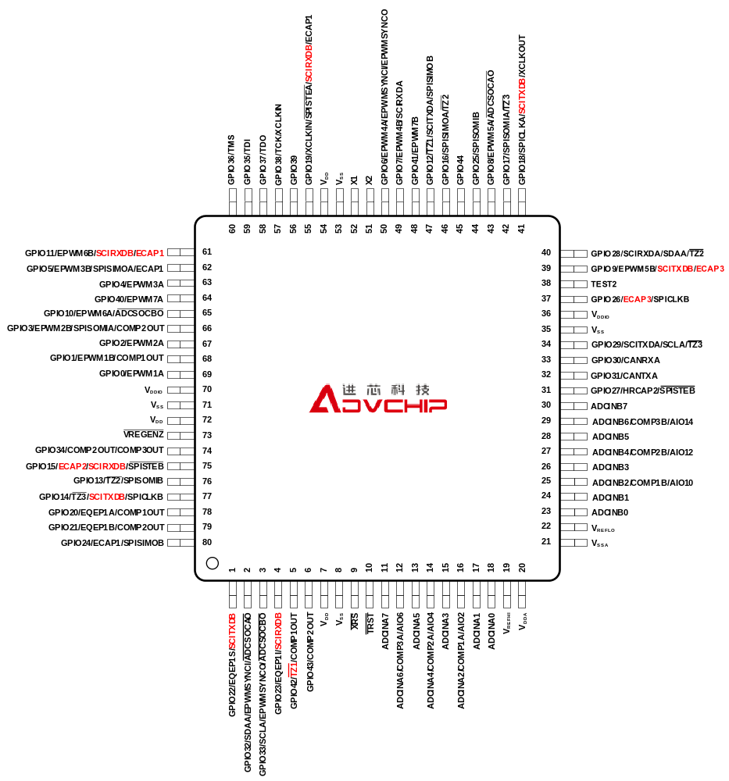
封装定义
LINA -> SCIB
TZ1(p75) -> TZ1(p5)
HRCAP1 -> ECAP3 (p37&p39)

Slide 3
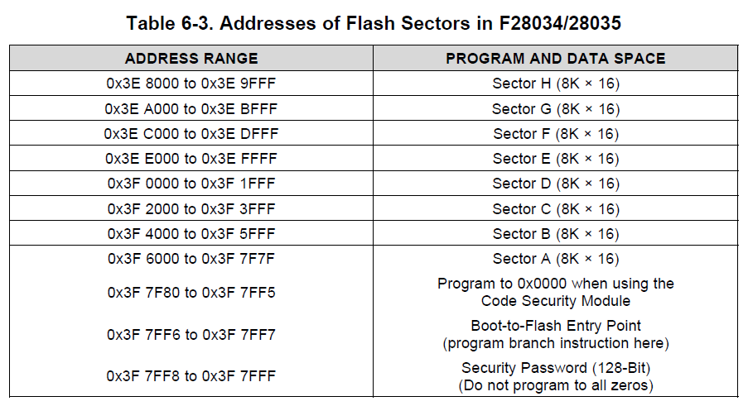
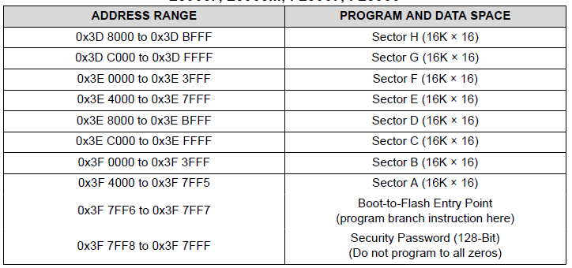
Flash Sector
CMD文件对应FLASH地址和长度要替换 (直接替换CMD文件)
Flash API文件要替换 (Flash2803x_API_V100.lib 和 2803x_FlashAPI_BootROMSymbols.lib)
Flash API的头文件，有API的函数接口，需要更改或替换 (Flash2803x_API_Library.h)
API执行采用DELAY延时，主频升高后 CPU_RATE 要更改。
InitFlash() 函数内，Flash访问等待周期要适配。

Slide 4
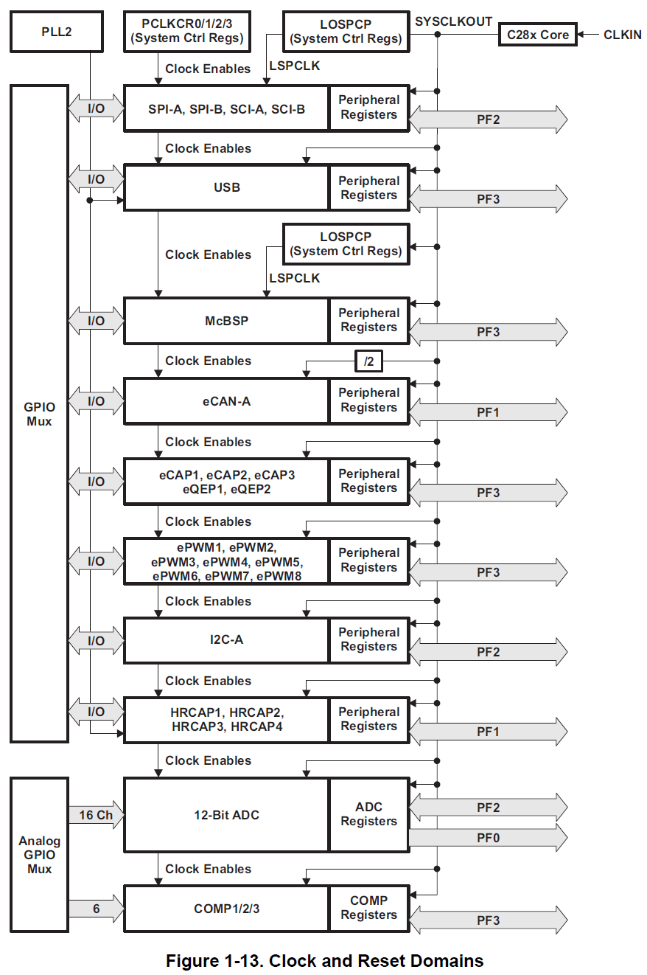
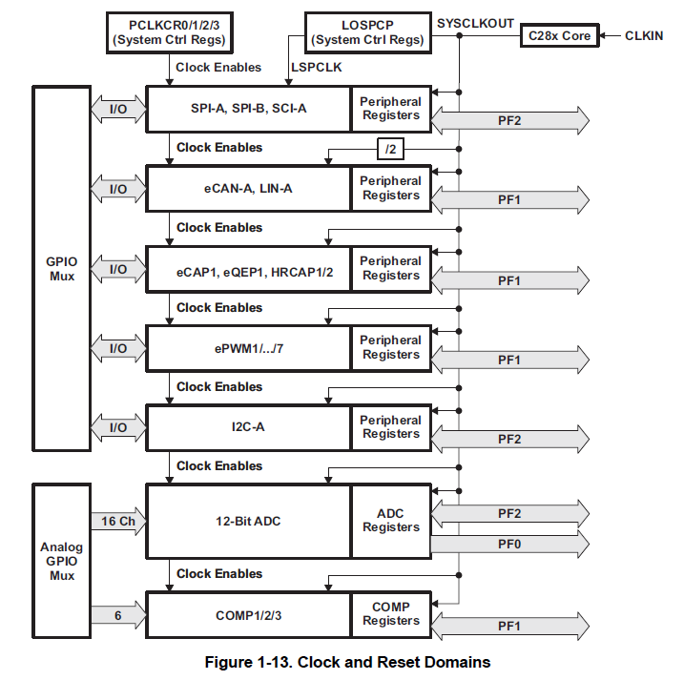
主频移植(From 60M to 120M)
AVP32
ADP32F035

Slide 5
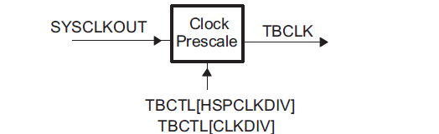
主频移植
SYSCLKOUT 从 60MHz 倍频到 120MHz。(采用20M晶振替换10M晶振)
降半LSPCLK，维持SCI、SPI波特率。(SysCtrlRegs.LOSPCP.all = 4;) ，缺省值2，表示Low Speed Clock = SYSCLKOUT/4 (default)
ADC时钟维持60M以下。(AdcRegs.ADCCTL2.bit.CLKDIV2EN = 1;) ADCCLK=SYSCLKOUT/2。/* ADP32F035中可能是设置0 (30M ADCCLK)*/
ePWM维持TBCLK。(EPwm1Regs.TBCTL.bit.HSPCLKDIV = TB_DIV2;)
注意：每个PWM模块都需要更改，建议改高速时钟分频。

Slide 6
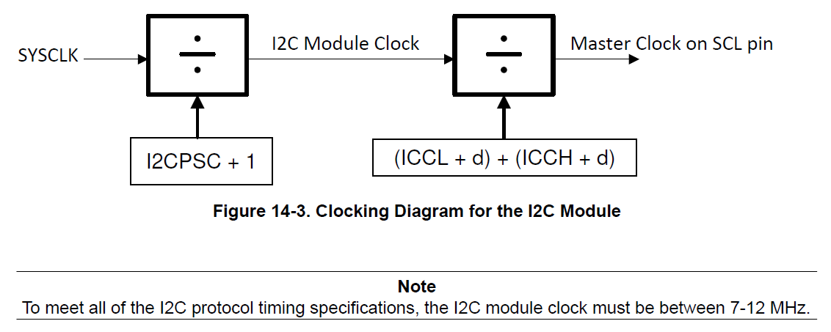
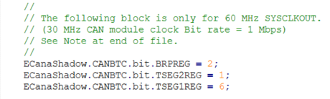
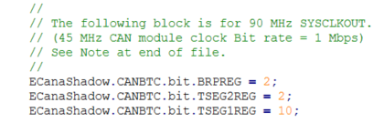
主频移植
I2C时钟分频：(I2caRegs.I2CPSC.all = 6; // Prescaler - need 7-12 Mhz on module clk)
维持eCAN波特率。
eCAP的时钟翻番，计数要根据实际情况而定。(注意：不是通过修改 Event Prescale：ECap1Regs.ECCTL1.bit. PRESCALE)
eQEP不用修改

Slide 7
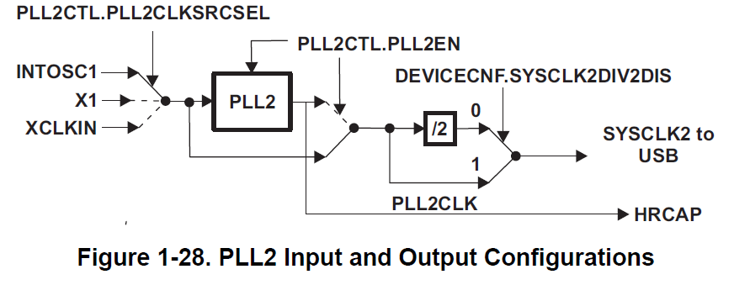
主频移植
HRCAP：由PLLCLK切换到了PLL2CLK，需配置PLL2。
a. 初始化需调用 InitPLL2(PLL2SRC_INTOSC1, 12, PLL2_SYSCLK2DIV2DIS);

Slide 8
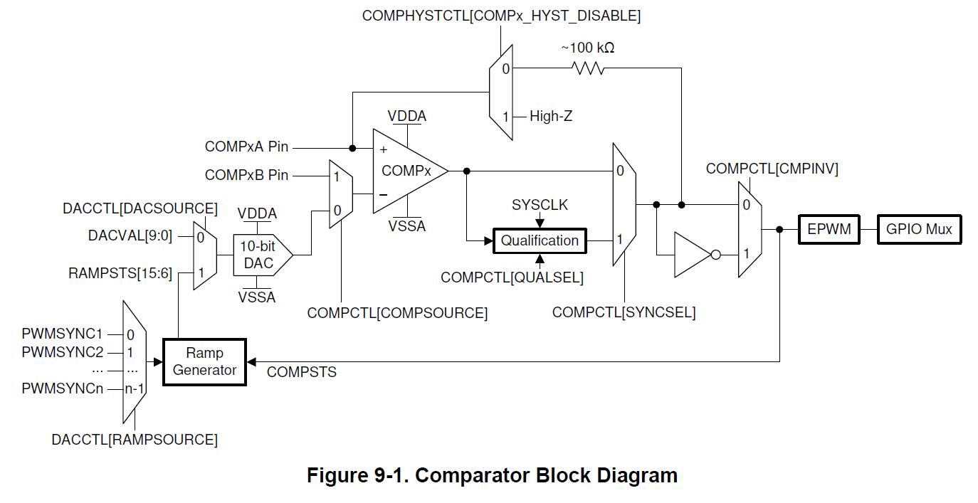
主频移植
COMP比较器
a. Ramp Generator 以 SysClkOut 斜坡计算基数，需要考虑。
b. Qualification 有分频器，可以设置。以适配原系统指标。
c. DAC 有建立时间差异，在软件设计原理上需要考虑。

Slide 9
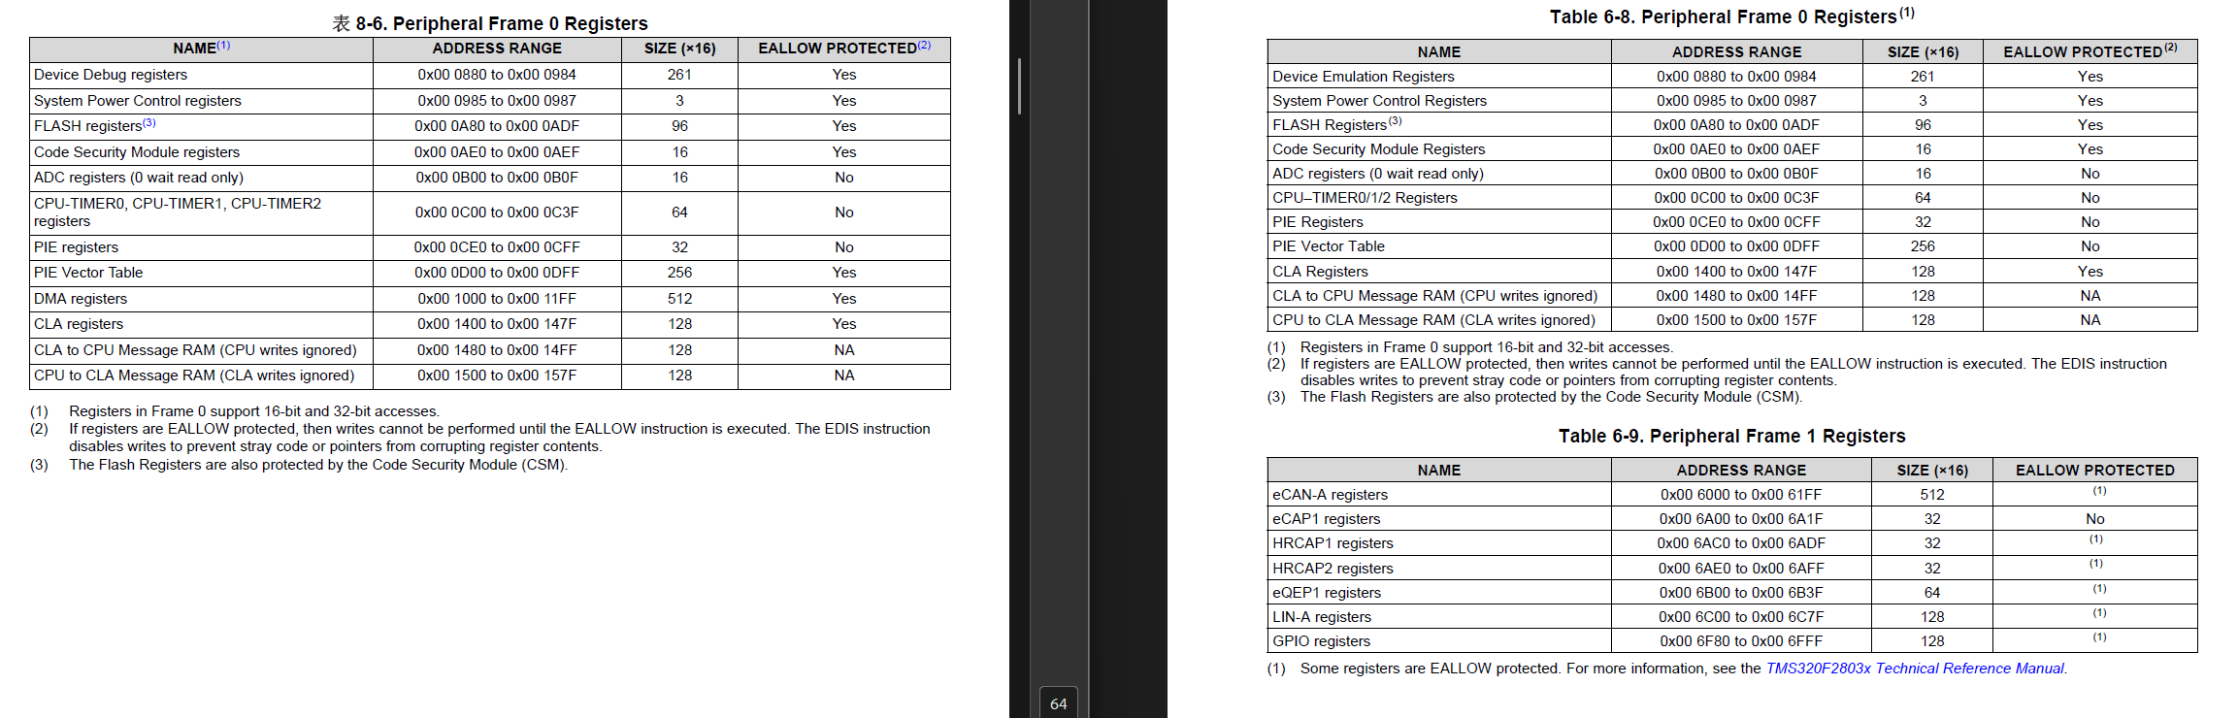
寄存器地址——是否需要修改CMD文件？
有DMA功能

Slide 10
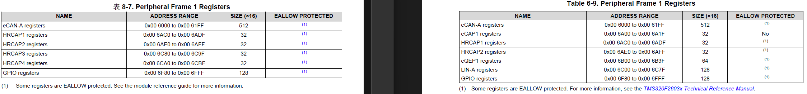
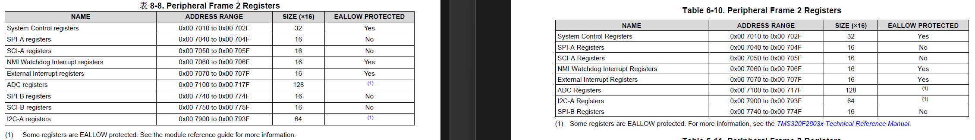
寄存器地址——是否需要修改CMD文件？
无LIN模块，所以文件 DSP2803x_GlobalVariableDefs.c 需将此部分替换成 SCIB .

Slide 11
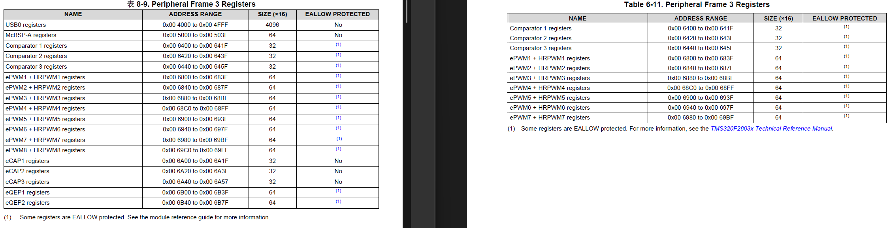
寄存器地址

Slide 12
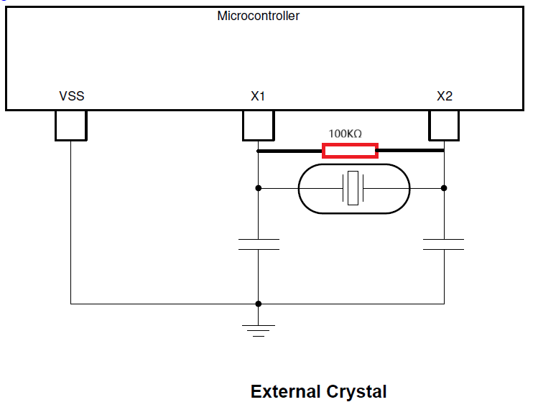
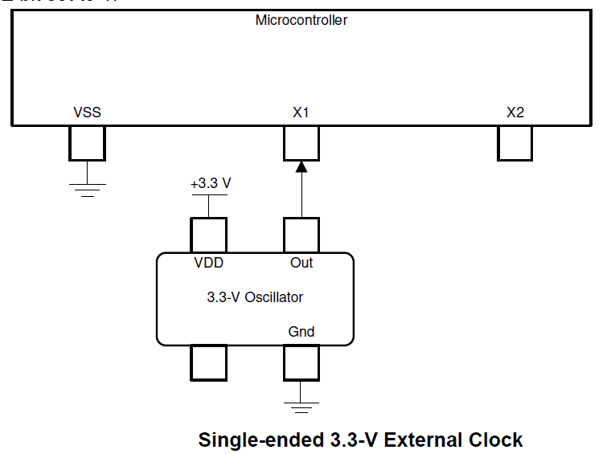
主频及时钟配置推荐
推荐使用20M外部晶体，在X1、X2并100kΩ的电阻(预留)。PLL建议配置：12倍频、2分频；
推荐使用20M外部有源时钟。PLL建议配置：12倍频、2分频；

Slide 13
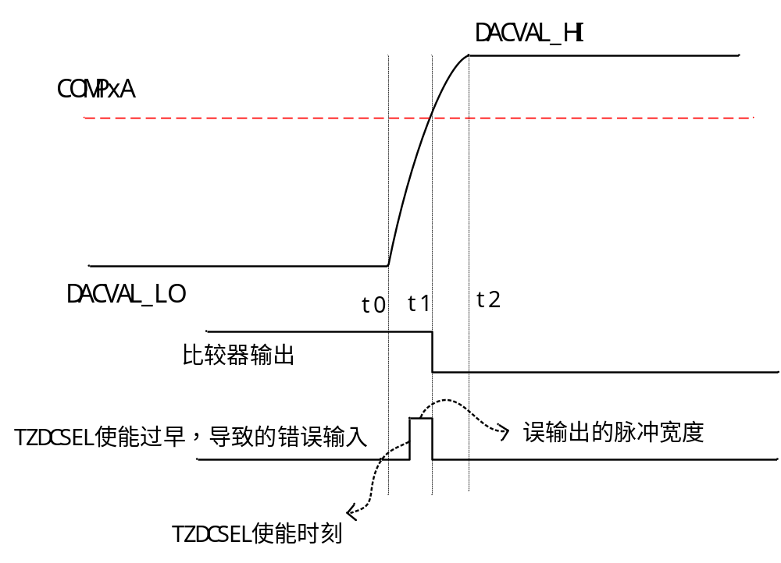
DAC建立时间注意事项
COMP禁止使能时间段 (1ms)。

Slide 14

谢 谢！

